Slide 1
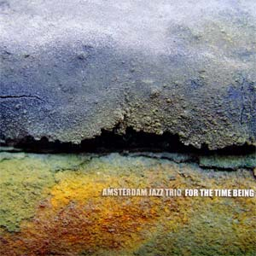
МОУ «СОШ №4»
Урок
по изобразительному искусству
5 класс

Slide 2
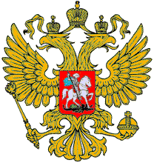
МОУ «СОШ №4»
О чём
рассказывают
Гербы

Slide 3


Цели урока
Ознакомление с основными частями классического герба, символическим значением цвета и формы
Выполнение эскиза (проекта)
герба школы или своего класса

Slide 4

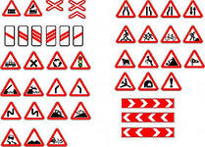


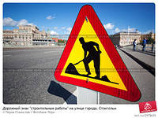
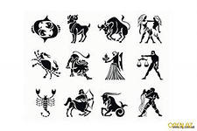

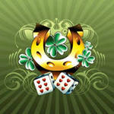
Знаки и символы

Slide 5
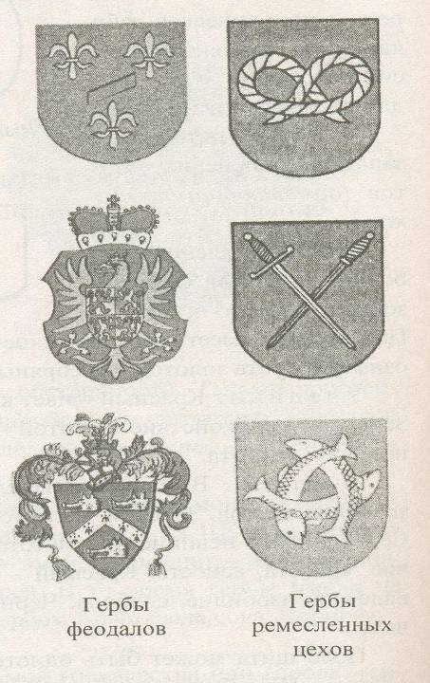


Знаки ремесленников

Slide 6
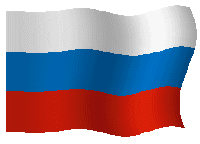
Символы России
Флаг
Герб
Гимн
Слова – Сергей Михалков
Музыка – А. Александров

Slide 7
Что такое герб?

Slide 8
Что такое герб?
Герб – немецкое слово, означает -«наследство»
Герб – это условное изображение, являющееся символом и отличительным знаком государства, города, рода, отдельного лица, отражающее исторические традиции владельца

Slide 9
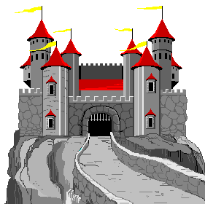

Геральдика
Геральдика – искусство составления гербов
Возникновение – 14- 15 века

Slide 10
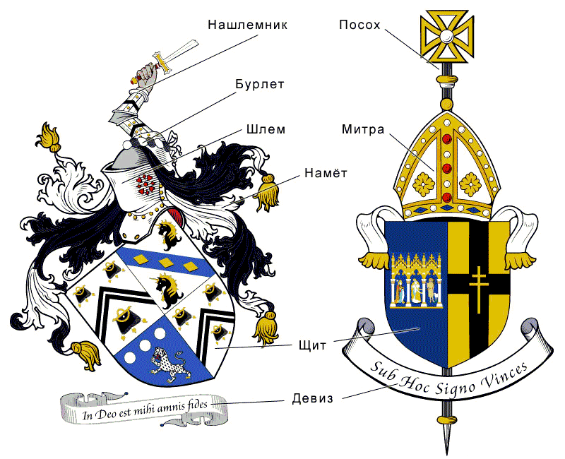
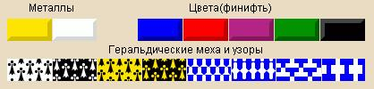
Оформление герба
При составлении использовали финифть (специальную эмаль), золото, серебро, меха

Slide 11
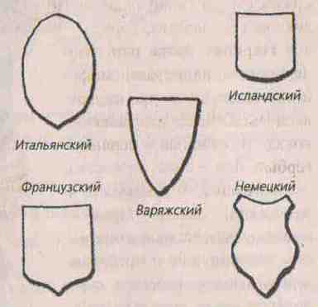
Щит
Щит – поле
для изображения герба

Slide 12
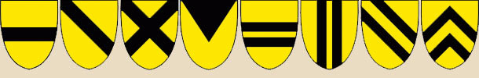
Геральдические фигуры делят щит на несколько полей
Пояс
Перевязь
Крест
Глава
Два пояса
Столб
Перевязи
Стропило
Посмотрите в учебнике…

Slide 13
Значение цвета
красный
Любовь, мужество, храбрость
скромность, мудрость, печаль
надежда, изобилие, свобода
богатство, сила, верность
невинность, чистота
величие, красота, ясность
черный
зеленый
Желтый (золотой)
Белый (серебро)
голубой

Slide 14
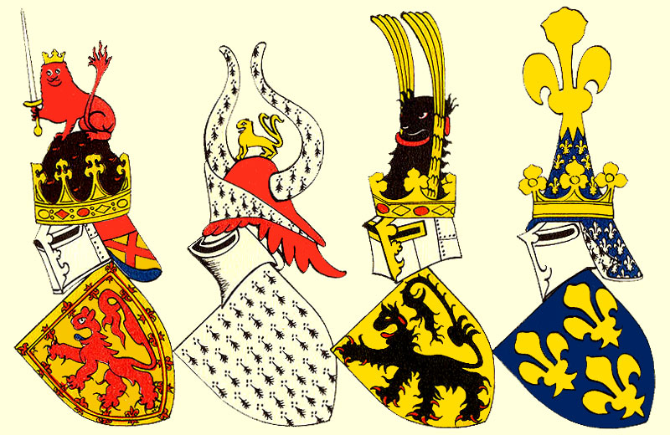
Изображения

Slide 15



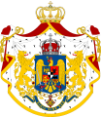

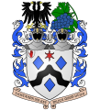
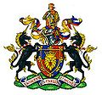




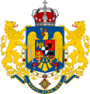
Изображения на гербе негеральдических фигур

Slide 16
Герб украшает лента с девизом
Девиз – краткое изречение
«Со щитом или на щите», «Храбрость и справедливость»
Изображения на гербе негеральдических фигур

Slide 17
Смысл изображений
Лев – сила, мужество, великодушие
Леопард – храбрость, отвага
Орёл – власть, господство, прозорливость
Конь – храбрость льва, зоркость орла, сила и быстрота
Собака – верность, преданность, повиновение
Кошка – независимость
Овца – кротость
Пчела- трудолюбие
Змея- ум, изворотливость, внезапное нападение;
Дракон- могущество
Рука- храбрость.

Slide 18
Смысл изображений
Единорог – чистота, непорочность
Кабан, вепрь – мужество, неустрашимость
Ворон – долголетие
Феникс – бессмертие
Змея – вечность
Дуб – крепость, сила
Солнце – свет, богатство, изобилие
Звезда – ночь, вечность
Посох – духовная власть
Лавр- слава
Крылатый змей- зло, смуту;

Slide 19
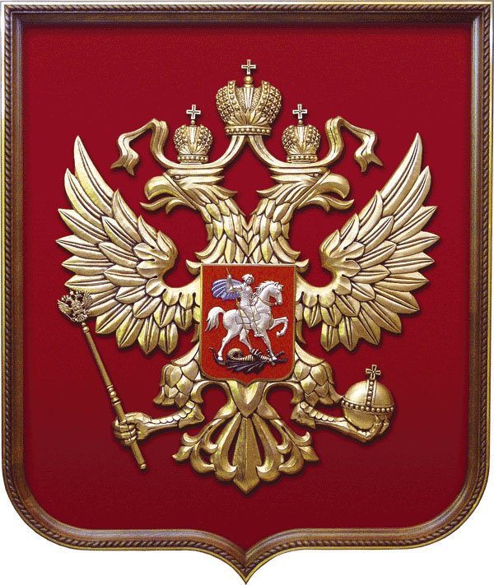
Герб России
Двуглавый орел
-главная фигура
герба.
Символизирует
силу державы
Корона
-символ законности
Скипетр
-символ власти
Держава -символ могущества страны
Георгий
Победоносец
Воин-победитель
символизирует защиту государства

Slide 20
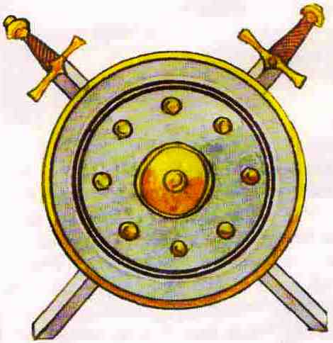
Символ
русского государства

Slide 21
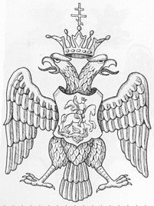
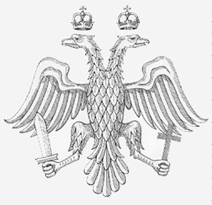
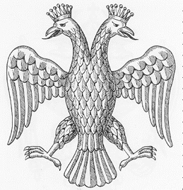
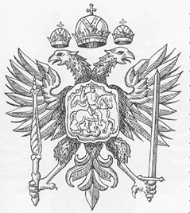
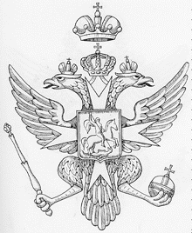
Первые гербы
Русского государства

Slide 22


Символы Удмуртии

Slide 23

В Государственном гербе Удмуртской Республики черный цвет является символом земли и стабильности; красный - цветом солнца и символом жизни; белый - символом космоса и чистоты нравственных устоев. Обобщенный образ белого лебедя или человека-птицы является символом возрождения, мудрости, мужества и совершенства.
Флаг Удмуртской Республики представляет собой прямоугольное полотнище , состоящее из трех равных по ширине вертикальных полос; левая - черного, средний - белого, правый - красного цветов. В центре белой полосы изображен восьмиконечный солярный знак красного цвета.

Slide 24
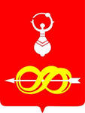

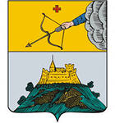

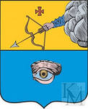


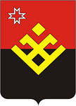



Гербы городов, районов Удмуртии

Slide 25
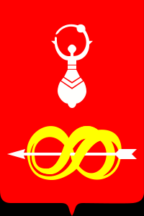
Герб Дебесского района
Основные символы герба :
- золотая височная подвеска – Шунды-Мумы,
- вотская стрела,
-гора Байгурезь – памятник природы, - старый Сибирский тракт
–река Чепца.

Slide 26
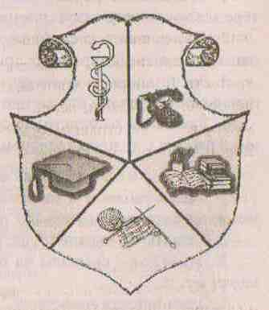

Практическая
работа
Создайте герб
своей школы,
класса

Slide 27


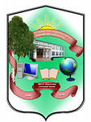

Slide 28
Закрепление
изученного
Ответьте на вопросы:
Что такое герб?
Что такое геральдика?
Что изображали на гербах?

